Slide 1

ESZS
Přednáška č.1
Vymezení pojmu energetický systém, energetické zařízení, stroj
Energetické systémy
Energetický systém pro zásobování elektřinou
Energetický systém zásobování elektřinou
Energetické systémy pro transformaci na elektřinu – tepelné elektrárny

Slide 2
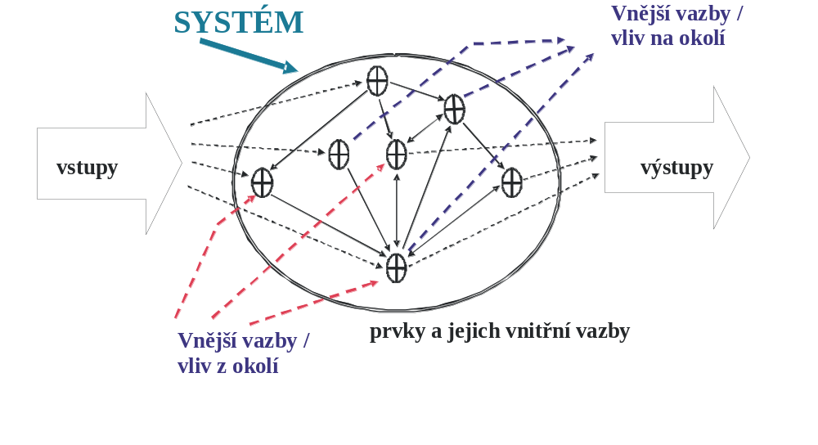
Definice energetického systému
Obecně systém slouží k určenému (definovanému) cíli. Pro definování systému je nezbytné vymezit objekt, jeho strukturu, vlastnosti a chování

Slide 3
Definice systému
Systém (česky soustava) je účelově definovaná množina prvků a vazeb mezi nimi (ovlivňujících vlastnosti tohoto systému), která má jako celek určité vlastnosti. Je to určitý komplex prvků nacházejících se v určité (definované) interakci a má definované vstupy a výstupy. Systém je ovlivňován vnějším prostředím a sám na něj také působí.

Slide 4
Energetický Systém
Energetický systém (ENS) - Energetická soustava se sestává z množiny prvků, které jsou vzájemně propojeny a slouží k definovanému energetickému cíli – např. transformaci energetických forem na elektřinu –elektrárenský systém , výrobě, dopravě a využití elektřiny spotřebiteli (elektro-energetický systém – elektrizační soustava) atd..
ENS musí mít propojené prvky umožňující energetický tok ze strany vstupů na požadované výstupy. V systému je ale rovněž často realizovat příslušnými prvky ekonomické, tržní, informační, měřící, zabezpečovací toky.
– předmět bude zahrnovat jen technické řešení energetických toků.

Slide 5
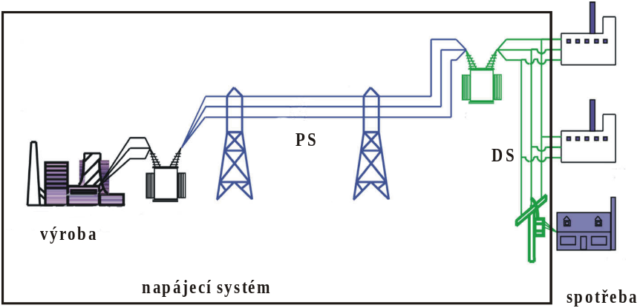
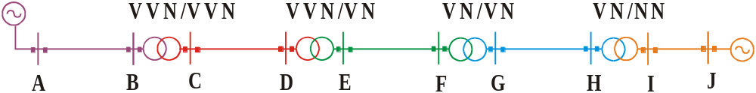
Rozdělení do podsystémů
Každý systém lze rozdělit na podsystémy, reprezentující určitou samotnou specifickou funkci systému, pomocí kterých lze systémy mezi sebou rovněž porovnávat.
např. palivový systém spalovacího motoru, elektrárenský systém ES, dopravní systém soustavy zásobování plynem.

Slide 6
Energetické stroje, zařízení
Stroj je technické zařízení (prvek systému), které přeměňuje jeden druh energie nebo síly v jiný - ať už kvalitativně nebo kvantitativně. Původně byly stroje jen mechanické, ale dnes se tak označují i zařízení pracující na jiných fyzikálních či technických principech - například elektrický stroj – elektrický generátor, čerpadlo, tepelný motor.
Energetický stroj – transformuje jednu energetickou formu v jinou, nebo stejnou energetickou formu na jiné parametry.
Zařízení je chápáno vždy ve významu přístroj, stroj, nástroj nebo obdobný předmět, technický systém nebo technologický celek určený k nějaké funkci- např. regulační zařízení, signalizační zařízení, strojní prvek, převodovka, dopravní zařízení, atd..
Energetické zařízení je technické zařízení, které ke svou činností nebo působením zabezpečuje funkci energetických systémů.

Slide 7

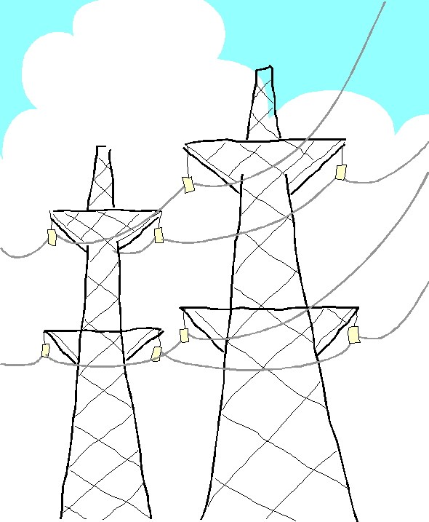

Energetické systémy
Slouží k zajištění výroby, dodávky užitných (koncových) forem energetických forem (zboží) požadovaných spotřebitelem = uspokojení poptávky a k jejich spotřebě.
Energetický systém zásobení
Konečné formy
Primární zdroje
výroba, zušlechtění
doprava
spotřeba
Energetické hospodářství

Slide 8
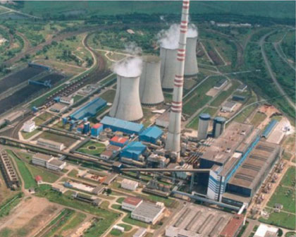
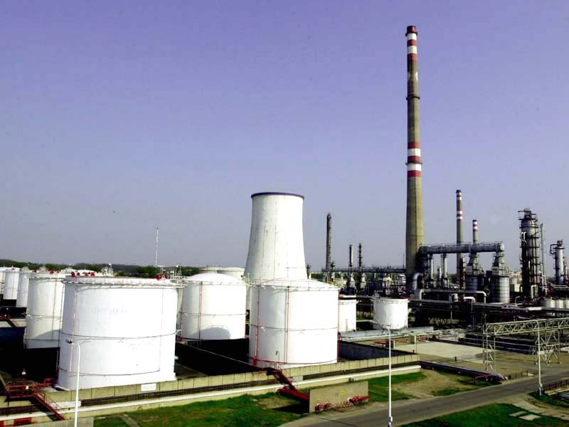
Energetické výrobny
Výrobny slouží k zvýšení užitných vlastností vstupů na výstupy (výrobky).
Zařízení (resp. systémy) sloužící pro zušlechtění (nemění se energetická forma) nebo transformaci primární energetické formy na jinou.
Elektrárna Tušimice
Rafinérie Kralupy

Slide 9
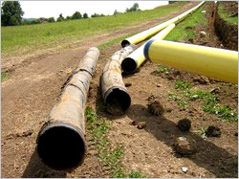
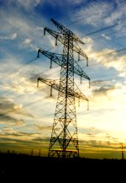
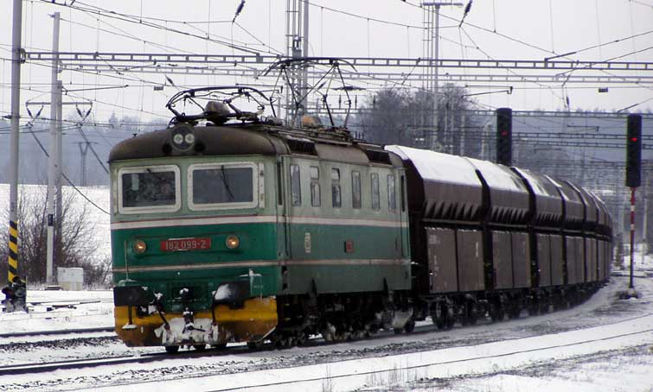
Dopravní energetické systémy
Dopravní systémy závisí na typu dopravované energetické formy nebo skupenství dopravované formy.

Slide 10
Subsystémy ES
Elektrárny transformují PZ na elektřinu.
  Tržně je lze klasifikovat jako subjekt produkující zboží ve výrobním podniku. Výrobny obecně slouží k zvýšení užitných vlastností vstupů na výstupy (výrobky = zboží).
Doprava zajišťuje dodání elektřiny.
  v případě ES je representována dopravními cestami (produktovody - vedeními) zabezpečujícím dodání elektřiny spotřebitelům prostřednictvím elektrických vedení. V ES se doprava rozděluje na dvě části:
    Přenosovou soustavu (PS)
    Distribuční soustava (DS)

Slide 11
Systémy pro transformaci PZ na elektřinu
Elektrárna je systém sloužící k transformaci energie obsažené PZ na elektřinu.
Často se místo fyzikálního názvu transformace používá pojem:
„výroba“
Pojem výroba se zohledňuje zbožní produkci tohoto systému, který slouží pro uspokojení poptávky spotřebitelů po elektřině, kterou v tomto případě lze chápat jako energetické zboží – zboží, které je schopno vykonat práci.
Pomocí takto zavedeného pojmu lze porovnávat elektrárnu s ostatními výrobními systémy sloužícími k uspokojení poptávky po jiných druzích zboží.

Slide 12
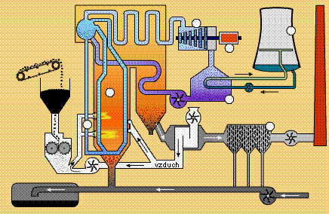
Příklad transformace PZ na elektřinu – TE.
ELEKTŘINA
PRIMÁRNÍ ZDROJ

Slide 13
Blokové schéma elektrárny
PZ
ELEKTŘINA
ELEKTRÁRNA
Systém transformující primární zdroj na elektřinu.
Systém sloužící k „výrobě“ elektřiny.
  Systém (soustava) je množina vzájemně propojených prvků sloužící k definovaném účelu.
  Systém může být složen s podsystémů mající určitý společný vztah mezi prvky systému – slouží k určité funkci v systému:
    systém pro úpravu paliva (zauhlování, zplyňování paliva, …) (1)
    systém pro uvolnění tepla (tepelný zdroj) (2)
    systém pro transformaci tepla na mechanickou práci (tepelný motor (TM)) (3)
    ….
    …..
    …..

Slide 14
Rozdělení systému elektrárny do podsystémů – TE.
PRIMÁRNÍ ZDROJ
ELEKTŘINA
2
3
1

Slide 15
Rozdělení elektráren
Podle způsobu transformace:
  Přímá transformace
ELEKTRÁRNA
PZ
1
ELEKTŘINA
Transformace na elektřinu
  Nepřímá transformace – (př. - prostřednictvím kinetické)
ELEKTRÁRNA
PZ
1
KINETICKÁ
2
ELEKTŘINA
Transformace na kinetickou
Transformace na elektřinu

Slide 16
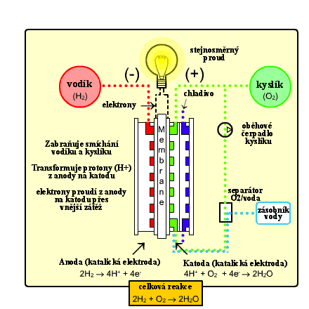
Přímá transformace na elektřinu
Chemická reakce kyslíku s vodíkem
1

Slide 17
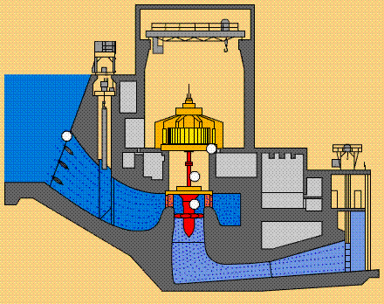
Nepřímá transformace polohové energie vody na elektřinu
2
PZ
Elektřina
E_{K} = g(h₁ – h₂)
1
1 – Hydraulický motor
2 – indukční generátor

Slide 18
Transformační řetězec TE
ELEKTRÁRNA
PZ
1
2
3
ELEK.
Transformace na kinetickou
Transformace
na elektřinu
Zisk tepla
TEPELNÁ
KINETICKÁ
TE
  Systém transformující PZ nepřímým způsobem pomocí transformačního řetězce tepelná – kinetická na elektřinu.

Slide 19
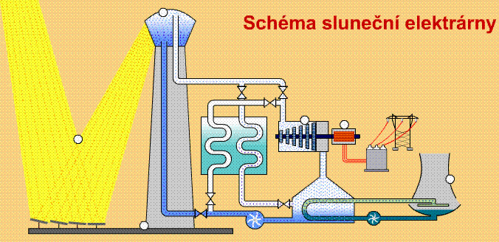
Tepelná solární elektrárna
ELEKTŘINA
1
PZ
2
3
1 – tepelný zdroj
2 – tepelný motor
3 – indukční generátor

Slide 20
Tepelná elektrárna
TE – je každá elektrárna u niž pobíhá transformační proces na elektřinu nepřímou transformací prostřednictvím tepla.
Později bude podána přesnější definice vyjadřující přesněji transformaci tepla na elektřinu.
Terminologie používaná v elektrárenství by měla hlavně zahrnovat druh transformačního řetězce na elektřinu.
  Používané pojmy jako např. vodní elektrárna (VE), může v podstatě definovat pouze vstupní formu PZ (voda), přesto většinou máme na mysli nepřímou transformaci polohové energii vody na kinetickou prostřednictvím hydraulických motorů (HM) a její následné transformování v indukčních generátorech.

Slide 21

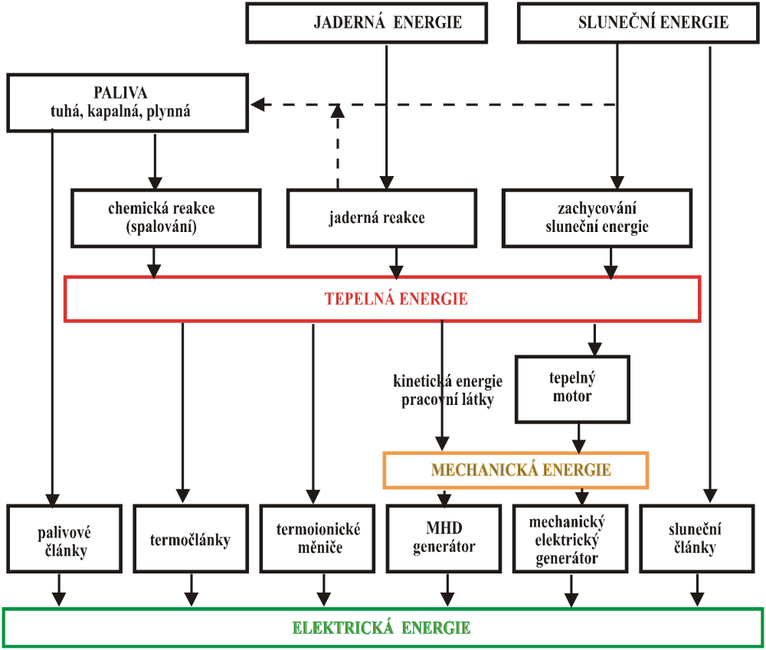

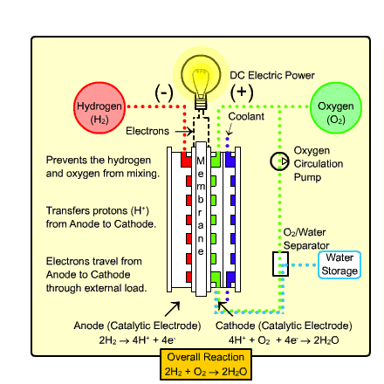
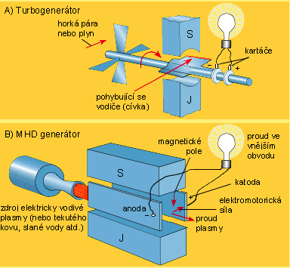

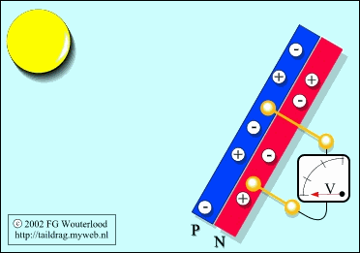
Transformační řetězce TE
Transformace tepelné na elektrickou
  Nepřímá – TM - GEN
  Přímá - MHD
Palivový článek
  Přímá transformace paliva na elektřinu
Solární článek
  Přímá transformace
  elektromagnetické energie - fotony

Slide 22
Kombinované transformační systémy
Transformační systémy PZ na elektřinu lze kombinovat:
1) Dva elektrárenské systémy = kombinovaná výroba elektřiny KVE
ELEKTŘINA 1
PZ
ELEKTRÁRNA 1
ELEKTŘINA 2
ELEKTRÁRNA 2
KVE
2) Kromě dodávky elektřiny systém dodává ještě jinou energetickou formu, většinou teplo = kombinovaná výroba elektřiny a tepla KVET
PZ
ELEKTŘINA
KVET
TEPLO

Slide 23
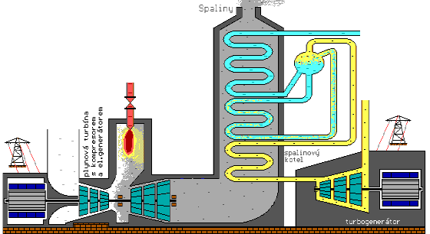
KVE
ZTRÁTY
ODVÁDĚNÉ TEPLO
Elektřina 1
PZ1
Elektřina 2
1/2
1/1
3/2
3/1
2/2
2/1
PZ2

Slide 24
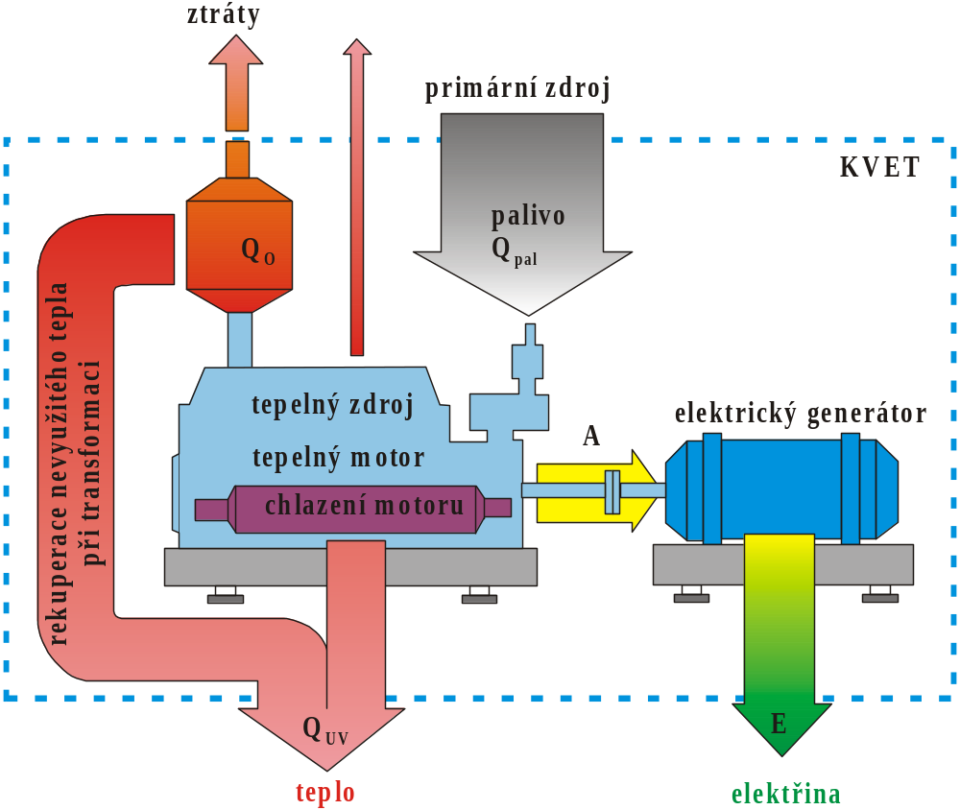
KVET
1+2
3

Slide 25
Energetické formy a jejich transformace
Energie je skalární fyzikální veličina, která bývá charakterizována jako schopnost hmoty (látky nebo pole) konat práci.
Energii popisujeme stavovou veličinou. Hovoříme např. o kinetické energii, nebo konfigurační (polohové či potenciální) energii (dané vzájemnou polohou a přitahováním nebo odpuzováním částic, např. gravitací nebo magnetismem) atd.
Zákon zachování energie říká, že energie se může měnit z jednoho druhu na jiný, nelze ji vytvořit ani zničit, v uzavřené soustavě však její celkové množství zůstává stejné.
Budeme se zajímat hlavně o transformace tří energetických forem:
  Potenciální energie PE
  Kinetické energie KE
  Vnitřní energie U
Tyto energetické formy mohou být využity pro konání práce nebo přeměněny v teplo
Vzájemná vazba mezi prací a teplem je dána I. TZ
Součet velikosti práce, které těleso nebo pole vykoná, a vydaného tepla se rovná úbytku jeho energie, která se přemění v jinou formu.

Slide 26
Energetické formy
Vnitřní energie tělesa (teplo) – nevystačíme pouze samotným zákonem zachování energie – I.TZ (kvantitativní)
Teplo jako energetická forma se může samovolně pohybovat jenom ve směru od vyšší teplotě k nižší – nikoliv obráceně:
  Nelze přeměnit veškeré teplo v jinou energetickou formu – přeměnu tepla lze realizovat pouze při teplotním rozdílu.
  Jakoukoliv energetickou lze bezezbytku přeměnit v teplo, ale obráceně to nejde – všechny ztráty se mění na teplo.
Pro teplo je tedy nutné doplnit zákon zachování energie o toto skutečnost – II.TZ (kvalitativní)

Slide 27


Fyzikální vyjádření energetického zboží
Síla: 2. Newtonův zákon (síla 1N udělí 1 kg hmoty zrychlení 1 m/s²)
F = m. a [ kg. m/s² = N]
Práce: působení síly 1 N na vzdálenosti 1 m – vykonaná práce
W=A = F. l [ N. m = J]
obecně nemusí být síla na jednotce délky konstantní, proto musíme provést součet prací vykonaných jednotlivými silami, což vede na integrální formy definice práce:
Výkon: práce 1 J vykonaná za 1 s
P = A/t [ J/s = W]
Práci lze prostřednictvím výkonu vyjádřit:
A=P.t [ J = Ws]
Pozor!
J = Ws
elektrická práce = elektřina [Ws, kWh, MWh]
tepelná práce = teplo [J]
Někdy se používá k rozlišení elektrické práce a tepla indexové označení: kWh_{E}, kWh_{T}

Slide 28
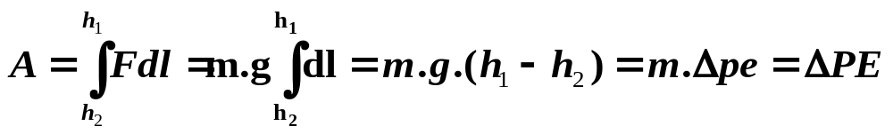
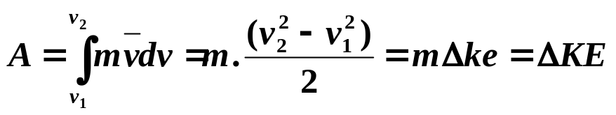

Energetické formy
Výpočet energetického potenciálu tělesa o hmotnosti m [kg]
Těleso má:
PE - je úměrná práci potřebné k vyzdvižení tělesa mezi různými geodetickými výškami:
KE - je úměrná práci potřebné k navýšení rychlosti tělesa:
U – je spojena molekulární aktivitou tělesa, je indikovaná teplotou tělesa, a je úměrná teplu (práci) potřebnému ke změně teploty tělesa, která má určitou tepelnou materiálovou konstantu – měrná tepelná kapacita c [J/kg.°C]:

Slide 29
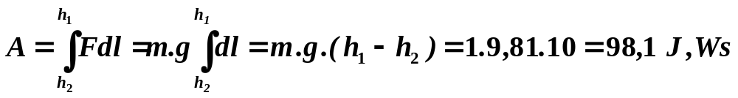
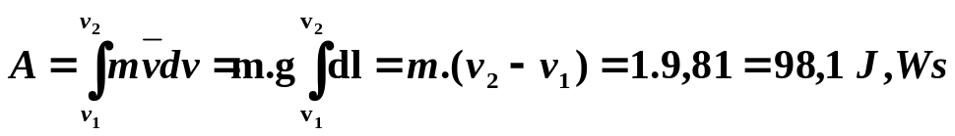
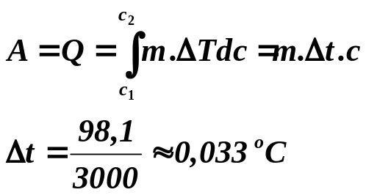
Formy energie – zákon zachování energie
Ukažme si různé energetické formy a jejich transformace podle zákona zachování energie pro tuhé těleso o hmotnosti m =1 kg, při změně výšek Δh=10m, při dopadu na zem. Předpokládejme, že těleso má měrnou tepelnou kapacitu c = 3000 J/kgºC.
Těleso má: polohovou (PE), kinetickou (KE), vnitřní energii (U). Jednotlivé energetické formy se můžou navzájem transformovat
změna polohové energie tělesa na kinetickou:
práce vykonaná tímto tělesem při změně výšky h₁ na h₂ při gravitačním zrychlení g = 9.81 m/s² – změnou polohy – změnou polohové energie:
síla během polohy se může měnit:
b) změna kinetické energie na vnitřní:
práce vykonaná kinetickou při změně rychlosti z 9,81 na nulovou rychlost:
c) Změna vnitřní energie:
kinetická energie se změní při dopadu na vnitřní energii :
která se projeví změnou teploty:

Slide 30
Zákon zachování energie
Veškerá polohová energie tělesa se transformovala na vnitřní energie tělesa, což se projevilo zvýšením teploty tělesa, za předpokladu, že materiálová tepelná konstanta c (měrné teplo) byla uvažována během změny konstantní.
Z příkladu je vidět např. kolikrát bychom museli nechat padnout těleso z výšky 10 m, abychom ho zahřáli z 20 °C na 200 °C.

